Slide 1
MOBILAB: PROSPETTIVE PER I TERRITORI ITALIANI
MOBILAB: PROSPETTIVE PER I TERRITORI ITALIANI
Giannicola Marengo, Elena Pedon – Città metropolitana di Torino
5 giugno 2019

Slide 2
I PARTNER E IL TERRITORIO DI PROGETTO
ANALISI SWOT
PROBLEMI, OBIETTIVI E RISULTATI ATTESI
GRUPPI DI ATTIVITA’
INTERAZIONE CON GLI ALTRI PROGETTI DEL PITER
STRATEGIE E AZIONI PER I TERRITORI ITALIANI
Indice

Slide 3
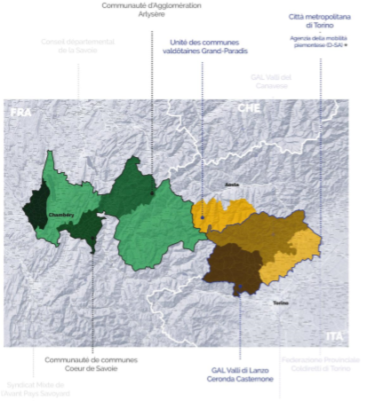
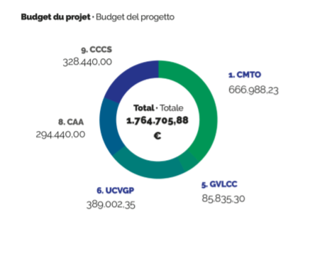
I PARTNER E IL TERRITORIO

Slide 4
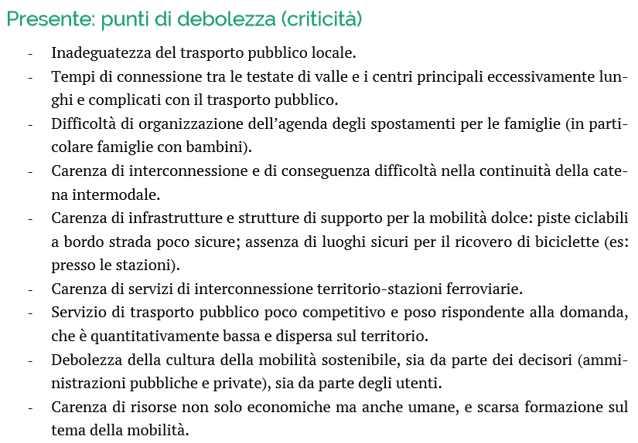
ANALISI SWOT

Slide 5
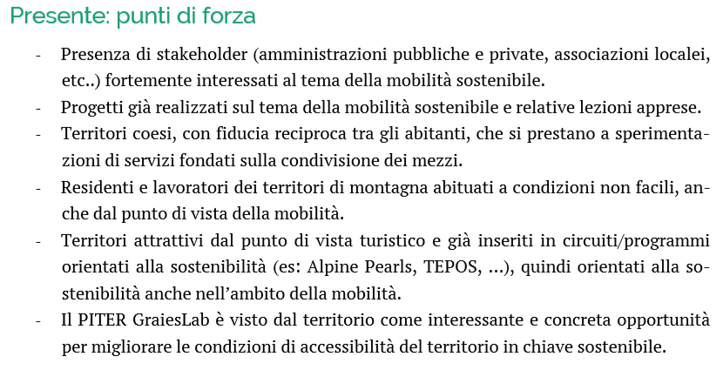
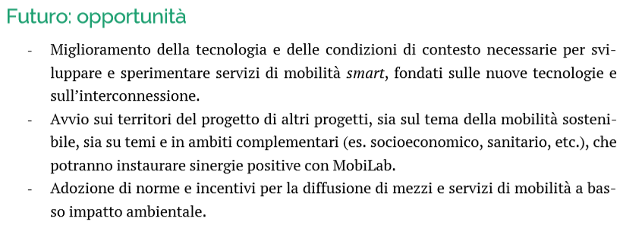
ANALISI SWOT

Slide 6
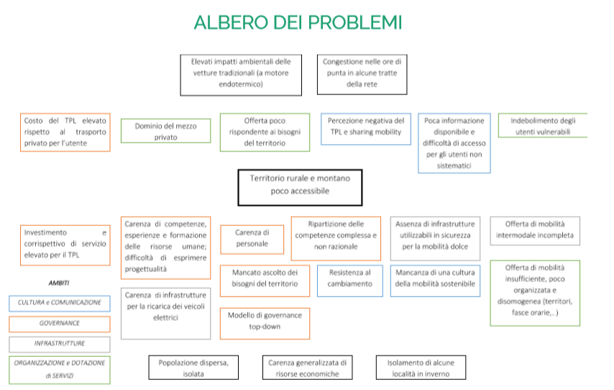

Slide 7
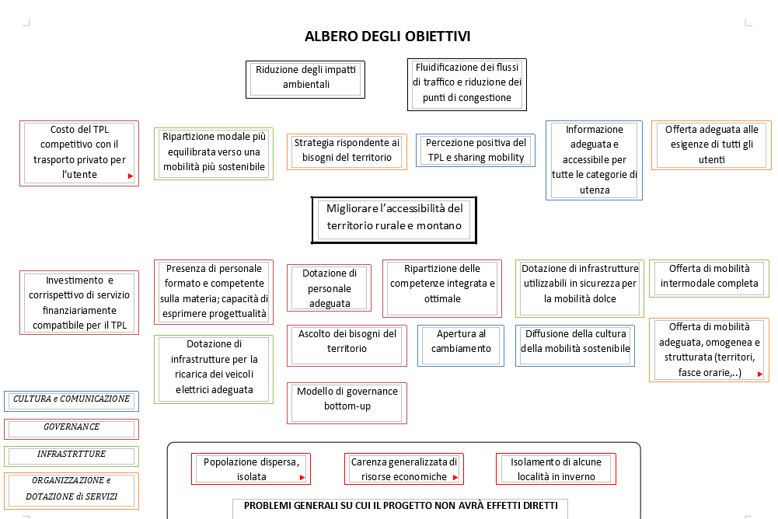

Slide 8
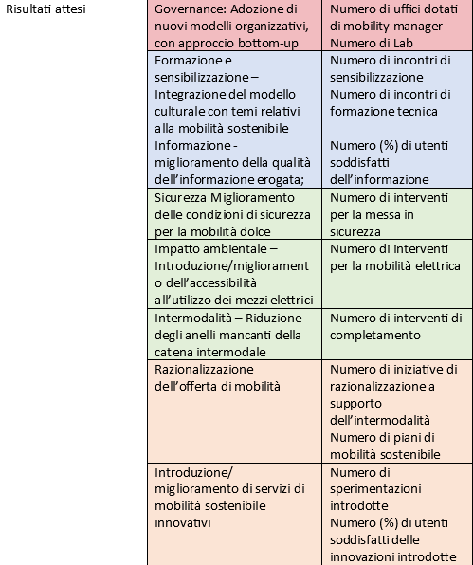
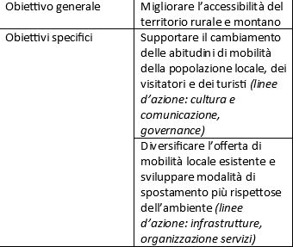
QUADRO
LOGICO

Slide 9
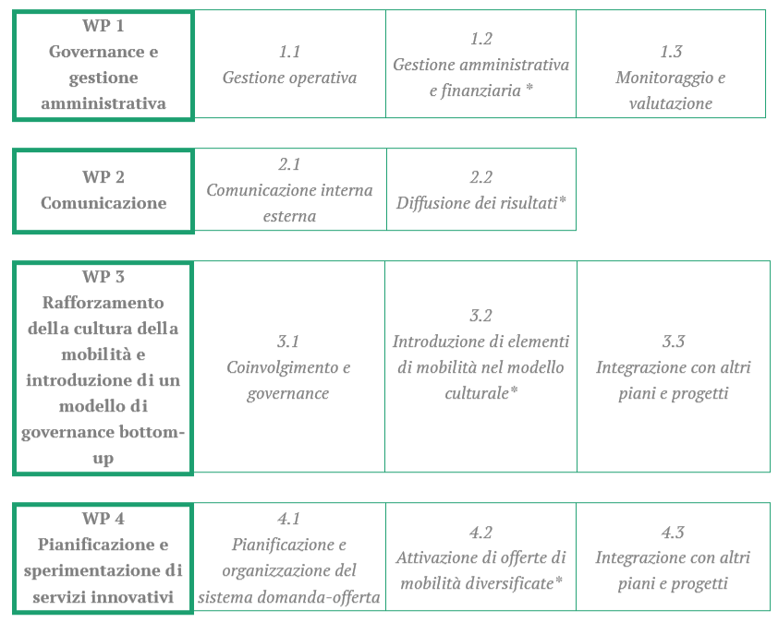
GRUPPI DI ATTIVITA’

Slide 10
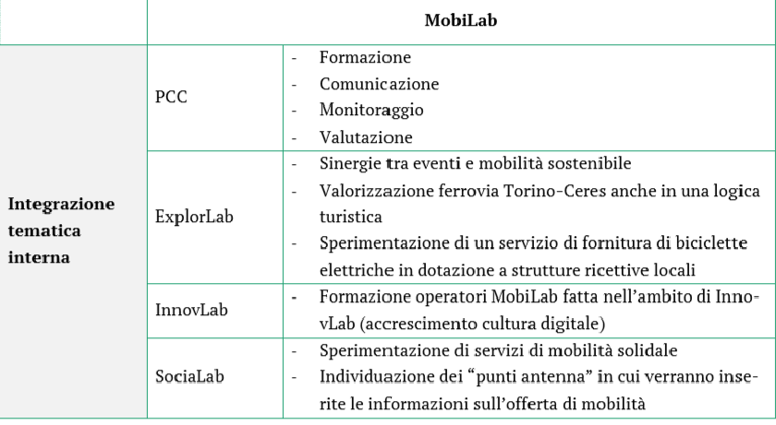
INTERAZIONE CON GLI ALTRI PROGETTI DEL PITER

Slide 11
Città metropolitana di Torino
WP 1 Governance e gestione amministrativa
WP 2 Comunicazione
WP 3 Rafforzamento della cultura di mobilità e introduzione di un modello di governance bottom-up
WP 4 Pianificazione e sperimentazione di servizi innovativi
- Mobility management di area, aziendale e scolastico; formazione ed educazione
- Informazione nei punti antenna del territorio (SociaLab)
- Protocollo d’intesa tra i soggetti che operano nel campo della mobilità
- Analisi dell’offerta, della domanda di mobilità, matrici O/D;
- Sviluppo di strategie di mobilità
- Attivazione di offerte di mobilità diversificate: postazioni di ricarica per i mezzi elettrici; servizi di car-pooling; microinfrastrutturazione; riorganizzazione dei servizi
- Sperimentazioni di Mobilità “solidale”

Slide 13
AZIONE Studio di analisi delle modalità, delle attitudini e dei bisogni di mobilità della popolazione locale
Attività 4.1 Pianificazione e Organizzazione del Sistema Domanda e Offerta
QUANDO: Anno 2019 (in corso)
Lo studio effettuerà delle indagini nel corso di una serie di eventi in area GAL legati alla mobilità di residenti, villeggianti e turisti. In particolare, lo studio si applicherà sugli eventi estivi gestiti dal servizio 7si.it (nuovo servizio di mobilità gestito dal Consorzio Turistico)
ACTION Etude d’analyse des modalités, des attitudes et des besoins de mobilité de la population locale
Activité 4.1Planification et organisation du système d’offre et demande
QUAND: Année 2019 (en cours)
L’étude effectuera des enquêtes au fil d’une série d’événements en territoire GAL, liés à la mobilité des résidents, vacanciers et touristes .
En particulier, l’étude se réalisera sur les événements estivaux gérés par le service 7si.it (nouvel service de mobilité géré par le Consortium Touristique)

Slide 14
AZIONE : Sperimentazione di Servizi di Trasporto a Domanda (TAD)
QUANDO: Anno 2020
Attività 4.2 Attivazione di offerte di mobilità diversificate
Sfruttando i risultati dello studio di cui al WP 4.1 si partirà con la sperimentazione di un servizio di trasporto a domanda che operi tutto l’anno sul territorio del GAL, anche funzionale ai «punti di scoperta e accesso al territorio» previsti dal WP 3.1 - EXPLORLAB
ACTION : Expérimentation de services de Transport à Demande (TAD)
QUAND: Anno 2020
Activité 4.2 Activation d’offres de mobilité
diversifiées
En exploitant les résultats de l’étude dont au WP 4.1 il y aura le démarrage d’un service d'expérimentation d’un service de transport à demande qui opère toute l’année sur le territoire du GAL, qui soit aussi fonctionnel aux «points de découverte et accès au territoire» prévus par le WP 3.1 - EXPLORLAB

Slide 15
Unité des communes valdôtaines Grand-Paradis
Obiettivo: sostenere il cambiamento delle abitudini di mobilità della popolazione locale e dei turisti
Azioni previste:
attività di informazione sul tema della mobilità sostenibile (rivolte ad amministratori e cittadini)
sensibilizzazione degli studenti (interventi in classe)
seminario tematico e salone dimostrativo a Cogne
WP 3

Slide 16
Unité des communes valdôtaines Grand-Paradis
Obiettivo: diversificare l’offerta di mobilità esistente e sviluppare modalità di spostamento maggiormente eco-compatibili
Azioni previste:
sperimentazione servizio pilota car sharing con auto elettriche
sperimentazione servizio bike sharing con MTB elettriche
sperimentazione servizi di trasporto a domanda:
- trasporto intervallivo per turisti e residenti
- trasporto collettivo per sciatori
WP 4

